Slide 1
Приёмы и методы мотивации к обучению школьников через работу с ЭОР ЯКласс
Презентация Шлёминой И.В.,
учителя русского языка и литературы
МБОУ «СШ №2»

Slide 2
«ВСЕ НАШИ ЗАМЫСЛЫ, ВСЕ ПОИСКИ И ПОСТРОЕНИЯ ПРЕВРАЩАЮТСЯ В ПРАХ, ЕСЛИ У УЧЕНИКА НЕТ ЖЕЛАНИЯ УЧИТЬСЯ»
(В.А.Сухомлинский)

Slide 3
Классный коллектив
Мощное активное поле (одарённые дети)
Нейтральное или инертное поле (средне- или слабоуспевающие дети)

Slide 4
Виды неуспевае-мости
«Хочет, но не может»
«Может, но не хочет»
«Не хочет и не может»

Slide 5
«Мотив - сложное психологическое образование, которое должен построить сам субъект»
(Е.П. Ильин)
Мотивационная сфера учения
Эмоции
Интересы
Смысл учения
Постановка целей
Мотив учения

Slide 6
образовательный Интернет-ресурс

Slide 7
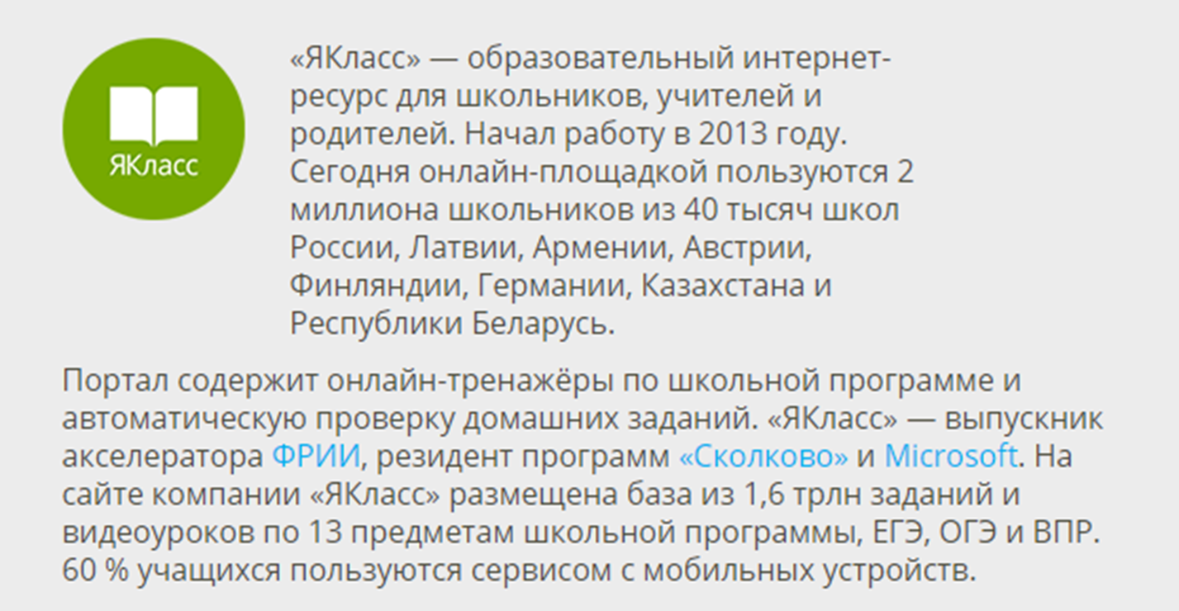
Возможности информационно-коммуникационных технологий при реализации ФГОС

Slide 8
О проекте
ЯКласс – это домашний репетитор для обучающихся. Родители также могут активно участвовать в учебном процессе своего ребёнка. В каждой теме есть теоретические материалы, задания и тесты.

Slide 9
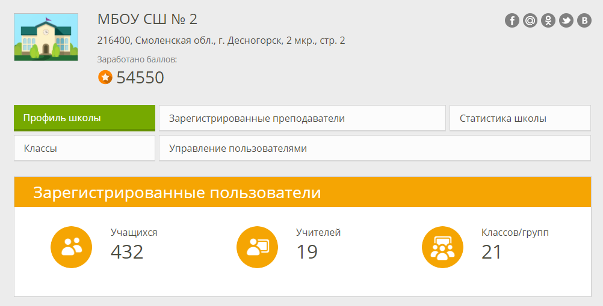

Slide 10
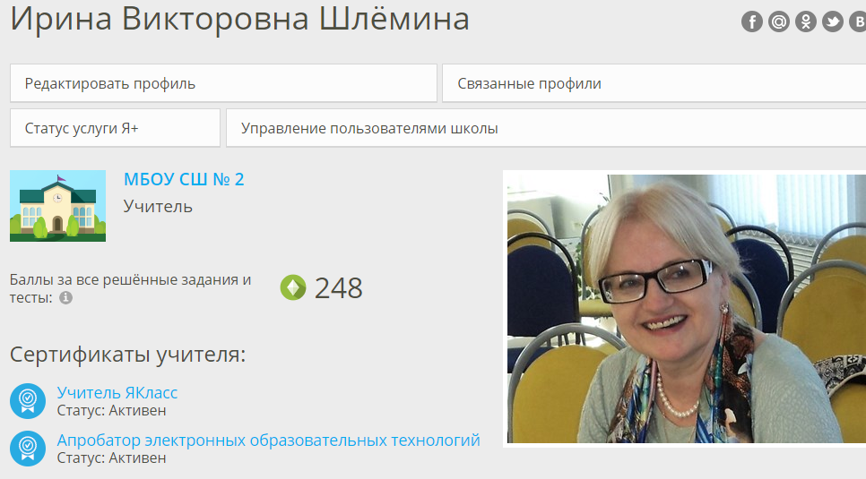

Slide 11
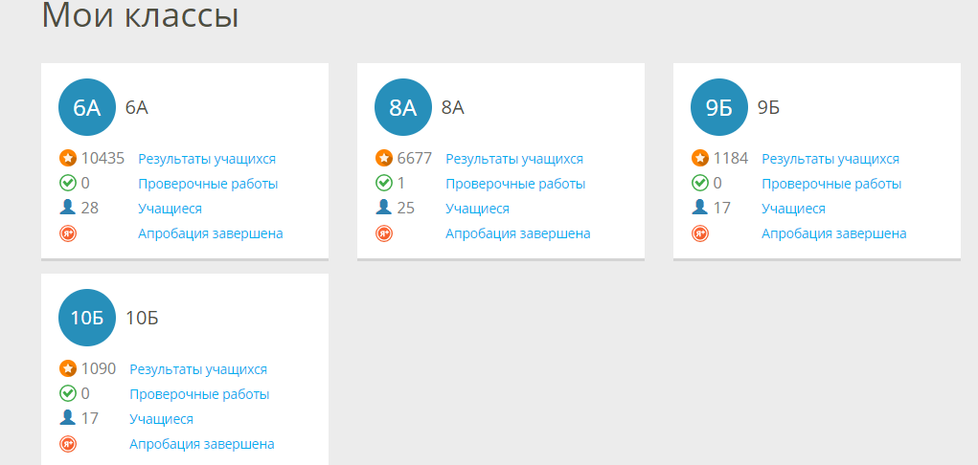
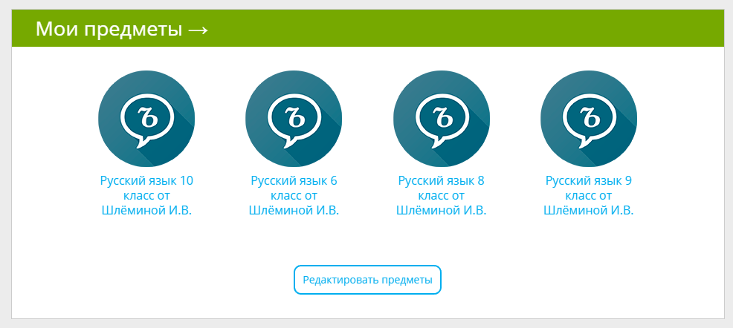

Slide 12
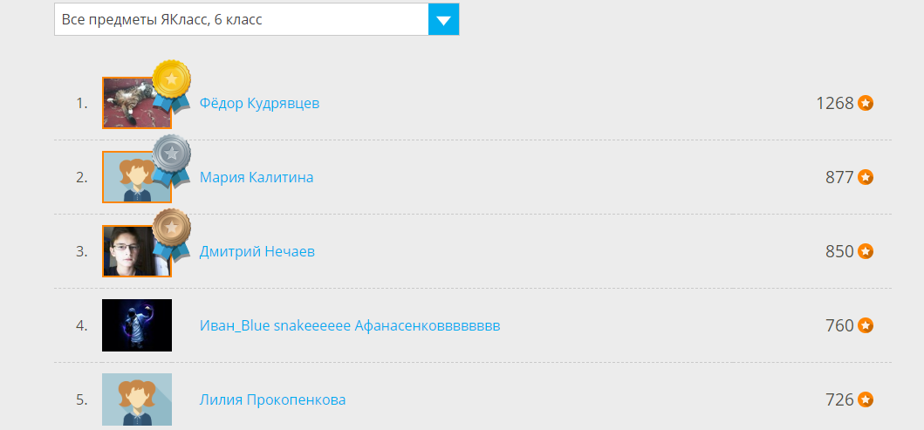
Работа на ЯКласс.рф.
Изучил теорию? Отвечай на вопросы теста.
Если ошибёшься, попробуешь ещё раз, но сначала внимательно разбери образец правильного решения. Для каждого задания есть ответы и подробные шаги решения, поэтому учиться получается легко и быстро.
Удачи!

Slide 13
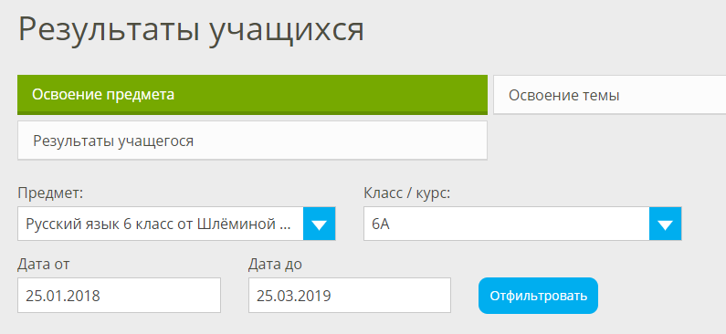
Контроль результатов выполнения заданий классом по конкретной теме.

Slide 14
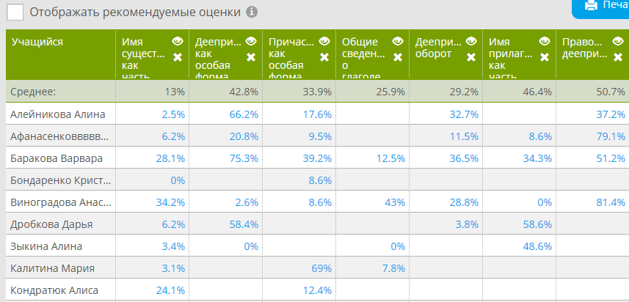

Slide 15
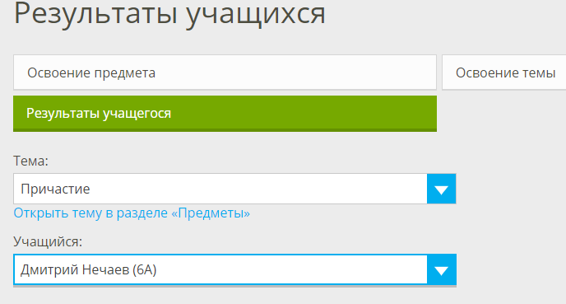

Slide 16
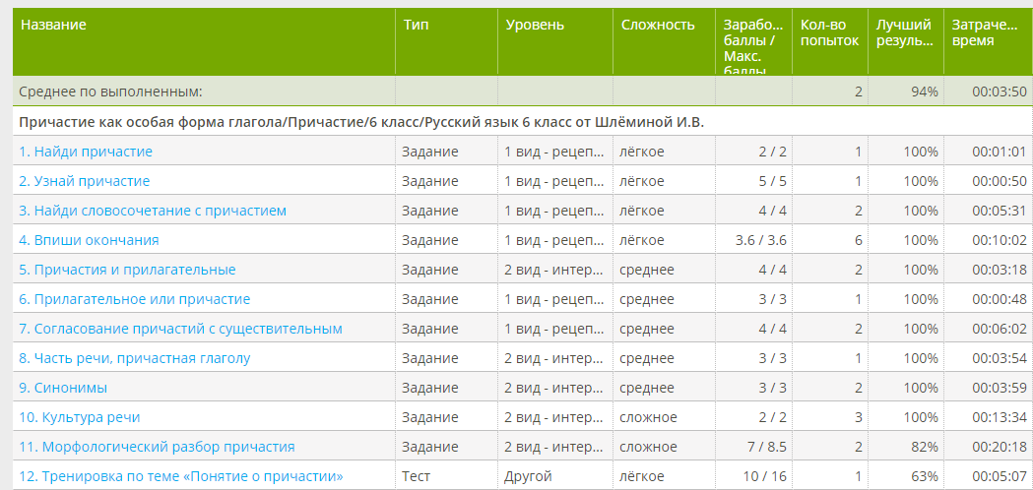
Контроль результатов выполнения заданий каждым обучающимся по конкретной теме.

Slide 17
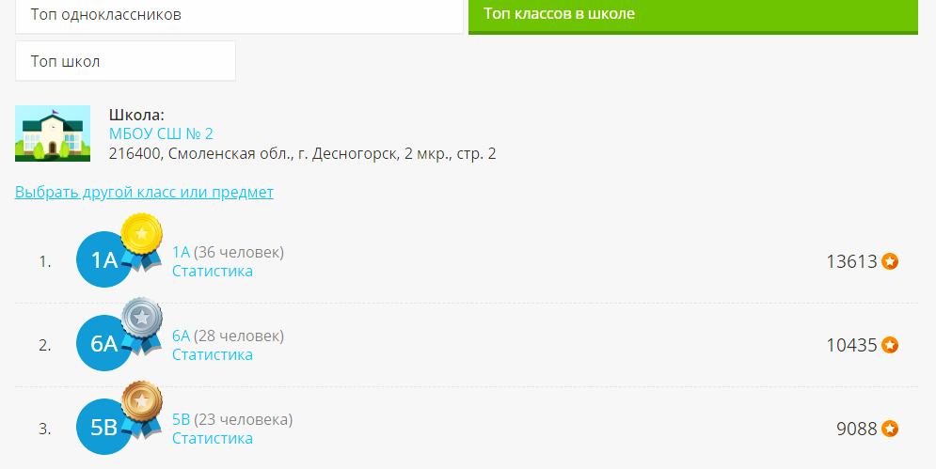
Мотивация в соревновательной форме
Топ классов

Slide 18
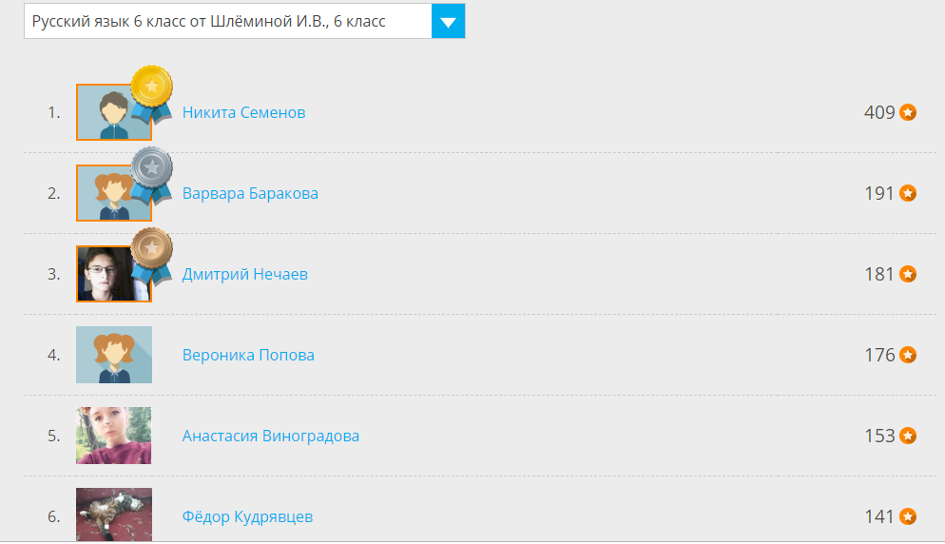
ТОП учащихся по предмету

Slide 19
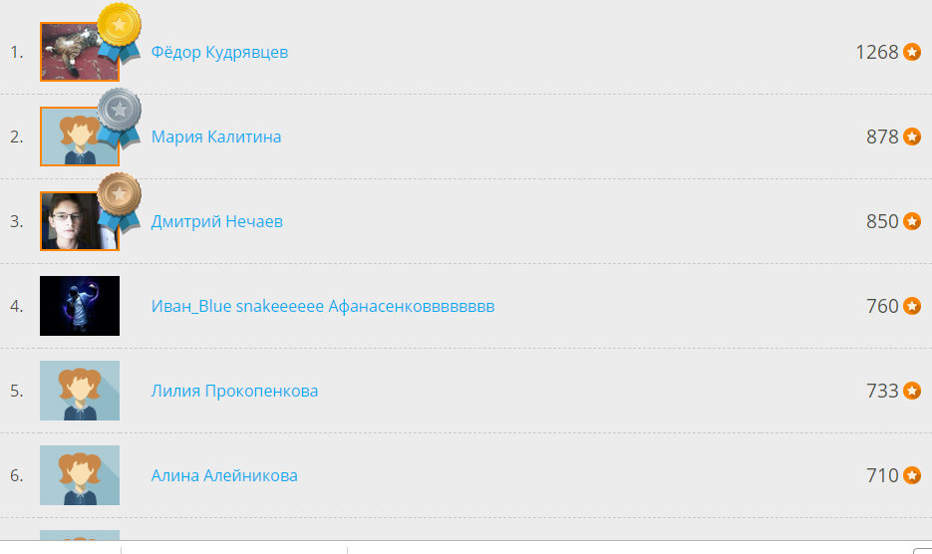
ТОП учащихся по всем предметам

Slide 20
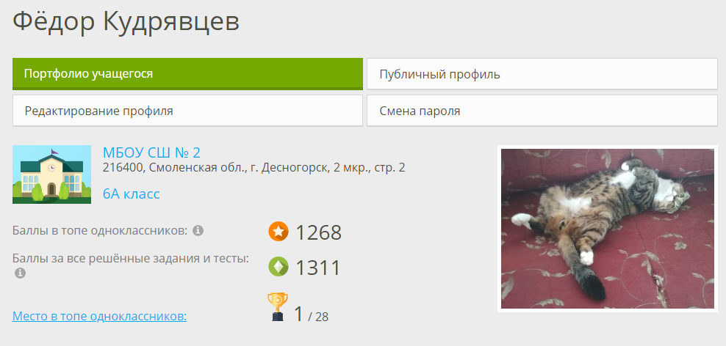
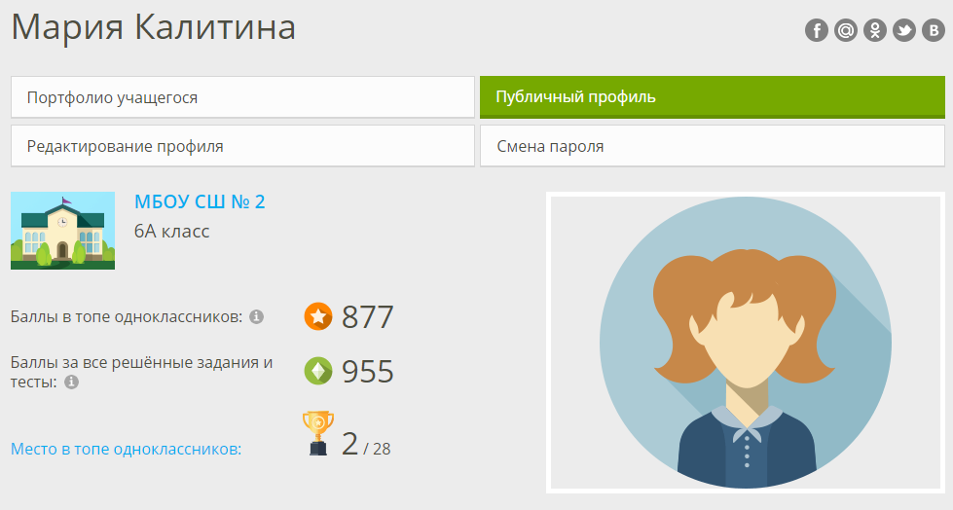
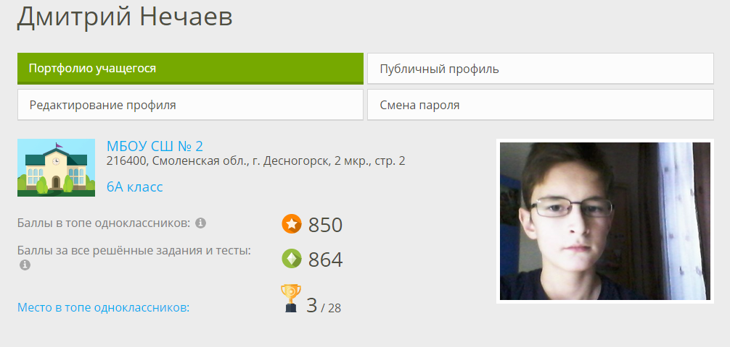
Лучшие результаты в классе
Ребятам нравится работать, потому что у них есть возможность заниматься в удобное для них время, в своём ритме. Интерес также связан с повышением оценок по предметам в конце четверти, учебного года.

Slide 22
Возможности с ЯКласс
Изучение темы: проработка теории всем классом (вывод на экран теории по определённой теме).
Закрепление темы: решение всем классом задания ЯКласс.
Проверка знаний, полученных в ходе урока: задание обучающимся самостоятельно решать на своих технических средствах упражнения ЯКласс.
Совершенствование полученных в ходе урока знаний: задание обучающимся на дом определённых вопросов по пройденной теме.
Применение на уроках и в индивидуальной работе
Фронтальный опрос и домашние работы
Мотивация в соревновательной форме
Спасибо за внимание !

